Slide 1



INTELLIGENT TRANSPORT SOLUTION
TRICIMÓVILES | El sueño de una ciudad renovable al alcance de tus manos

Slide 2
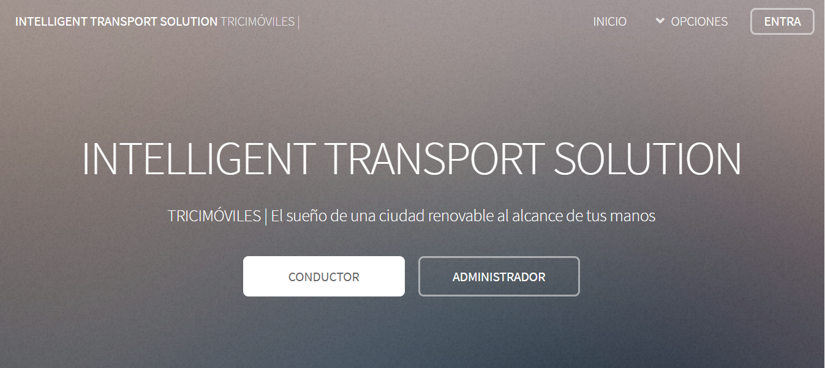
Easytrici
Sistema compuesto por plataforma web y circuito de posicionamiento del tricimovil. Se utilizan puntos de conexión wifi abiertos en nodos de interés, como estaciones de transmilenio y zonas de alimentación, en las cuales se realiza la descarga de datos.

Slide 3
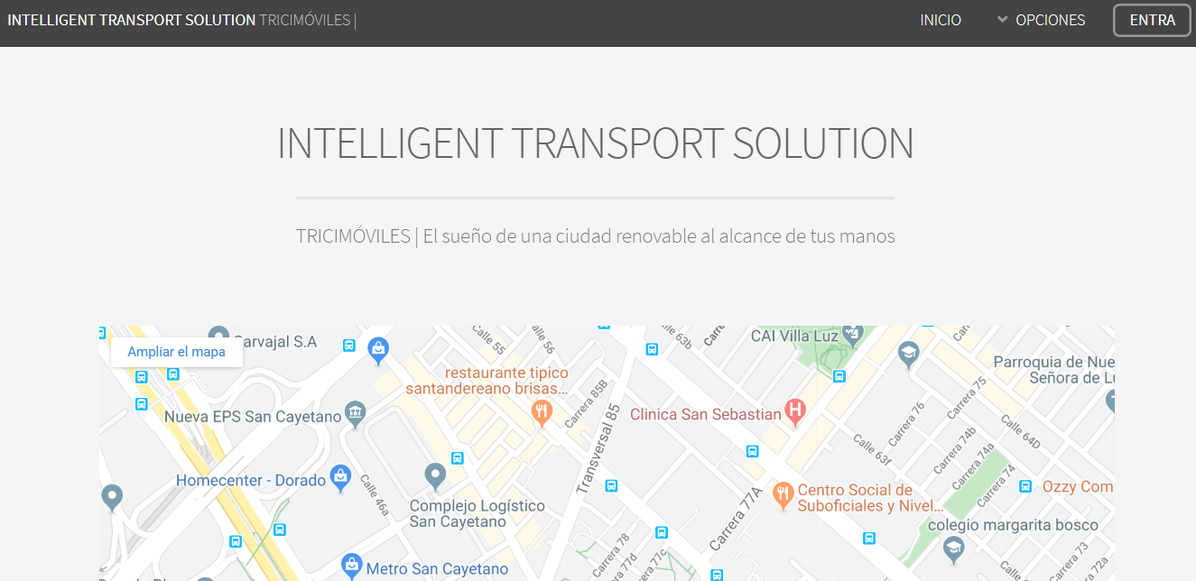
La plataforma web recibirá la información de la ruta cubierta por el tricimovil y datos de velocidad, entre otros; para generar informes detallados del desempeño del tricimovil.

Slide 4
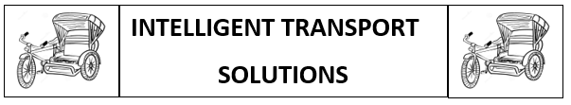
EasyTrici
TRICIMÓVILES | El sueño de una ciudad renovable al alcance de tus manos
Habitas una zona con dificultad de acceso al sistema de transporte interconectado?

